Slide 1

고민일기
AI 대화 · 그림일기
Happy Ending
Notes:
Source: docs/final-project/references/overview.md; local service screenshot: clean-screenshots/01-home.jpg

Slide 2
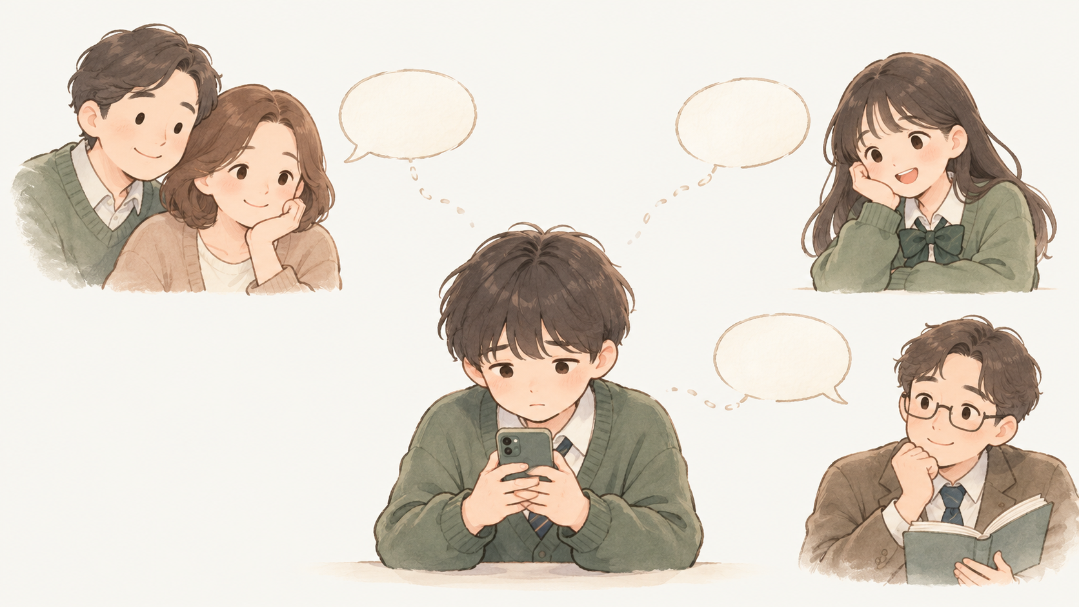
말하고 싶지만,
알려지고 싶지는 않은 고민
…
…
…
Notes:
Source: user-provided planning intent, 2026-10-19. Original AI-generated illustration of a hypothetical teenager, parents, friend and teacher. The adults are caring, not hostile. This is an illustrative scene, not interview evidence or a claim about all teenagers.

Slide 3
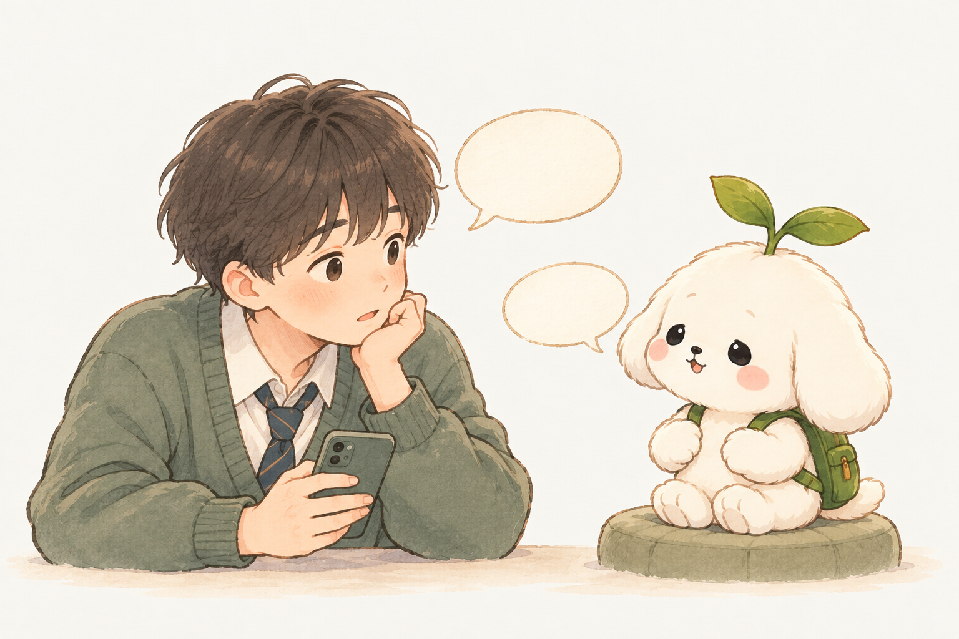
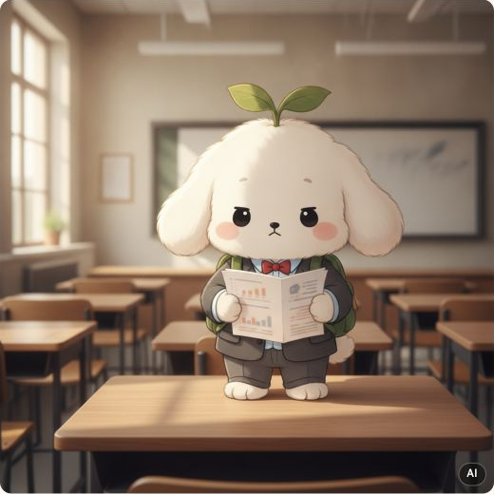
조금씩 꺼낸 고민이, 나의 기록으로
발표를 앞둔 마음
주요 고민
발표 실수에
대한 걱정
›
›
느끼는 감정
긴장 · 걱정
모리에게 털어놓기
내 마음 확인
그림일기로 남기기
Notes:
Sources: user-approved planning intent, 2026-10-19; docs/final-project/proposal.md. The same hypothetical teenager now talks with Mori. The concise summary is illustrative presentation copy based on the demo concern, not a verbatim user quote. Diary image is a crop of the actual local service result, AI badge preserved. Summary then diary are native click-to-appear groups.

Slide 4
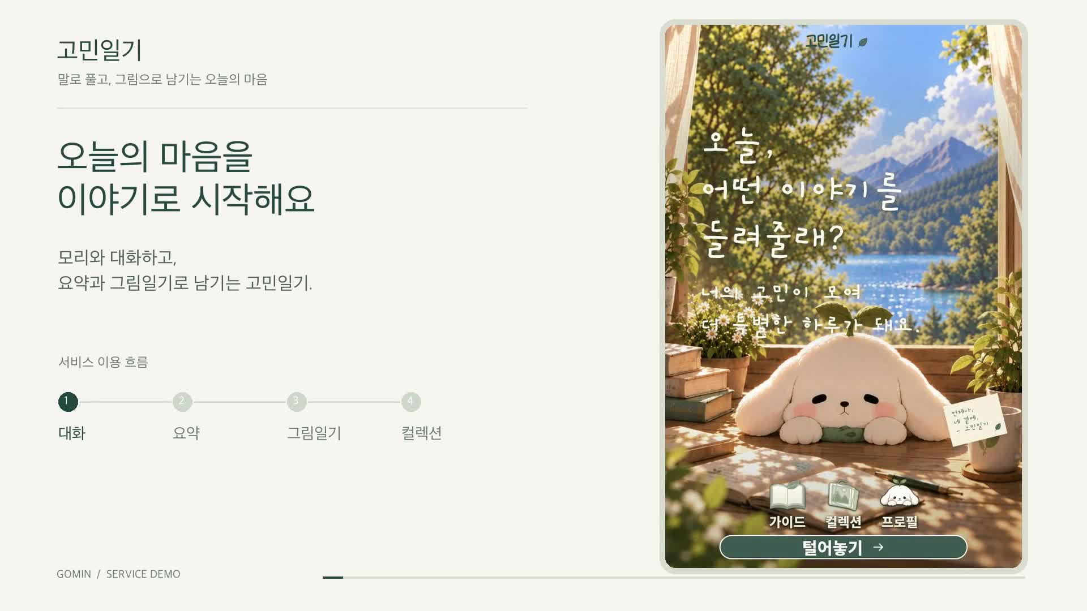
시연영상
Notes:
Source: output/playwright/demo-video-2026-10-18/gomin-service-demo-mobile-ai.mp4. Embedded local H.264 MP4, 52.25 seconds.

Slide 5
AI 활용
Long-term Memory
대화 원문 저장 → 같은 대화 복원 → 맥락 응답
멀티모달 AI
프롬프트 + 모리 참조 이미지 → Gemini → 그림일기
Notes:
Sources: docs/final-project/proposal.md; docs/final-project/requirements/architecture.md. Long-term Memory refers to storing and reloading the same conversation, not cross-conversation preference memory.

Slide 6
기술적 의사결정
선택 | 근거
Vercel · Render | 과제 경험 · 자동 배포
FastAPI | 가장 익숙한 백엔드 프레임워크
Next.js | 풍부한 자료 · AI 답변 품질 기대
네이토 | 아카데미 API 비용 지원
Gemini | 참조 이미지 입력 · 비용
Supabase | 무료 플랜 · DB와 Storage 통합
Notes:
Source: docs/final-project/technology-selection.md. Reasons reflect team experience and selection-time judgment. Gemini cost was considered within models reviewed at the time; Next.js answer quality was expected, not quantitatively measured.

Slide 7
사용자 피드백과 개선
실사용자 5명 · 대면 피드백
피드백 | 개선
입력 시작의 불편 | 자동 초점 · 입력창 스타일 정리
그림과 요약을 함께 읽기 어려움 | PC 상세 화면 좌우 배치
대기 상태 확인 어려움 | 로딩 표시 · 스켈레톤
정형적인 응답 · 다음 고민 유도 | 대화 프롬프트 수정
대화와 무관한 그림 | 이미지 프롬프트 수정
Notes:
Source: docs/final-project/references/user-testing.md. Five actual users used deployed service and gave in-person feedback; participants differed from the target users. Seven feedback items, five documented improvements. Menu-name and keyboard-accessibility feedback excluded from implemented rows. No post-change satisfaction/quality measurement is claimed.

Slide 8

감사합니다
고민일기
www.gomin.today
Notes:
Service: https://www.gomin.today

